Slide 1

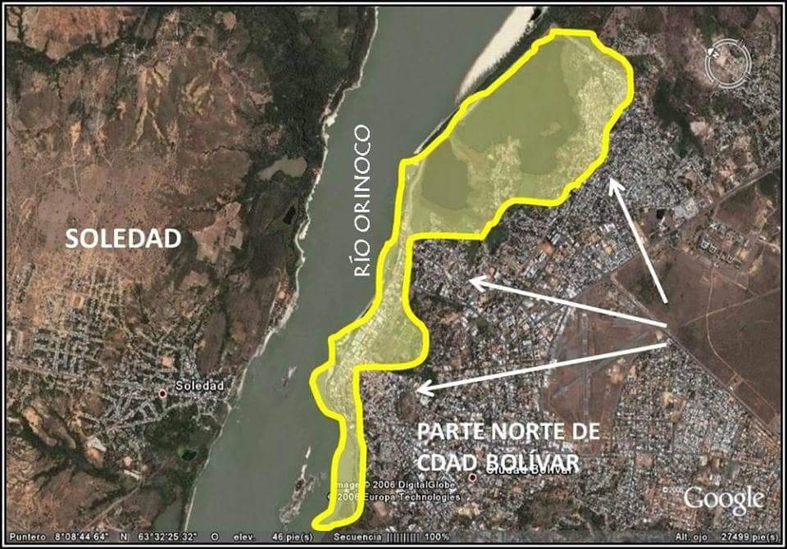
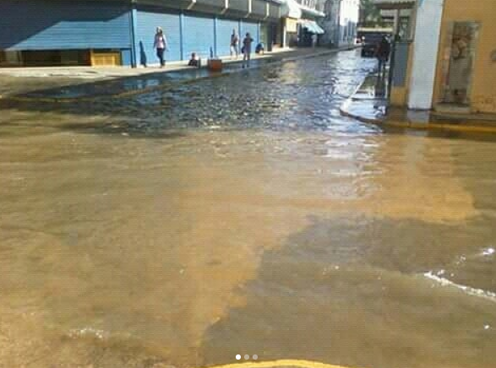
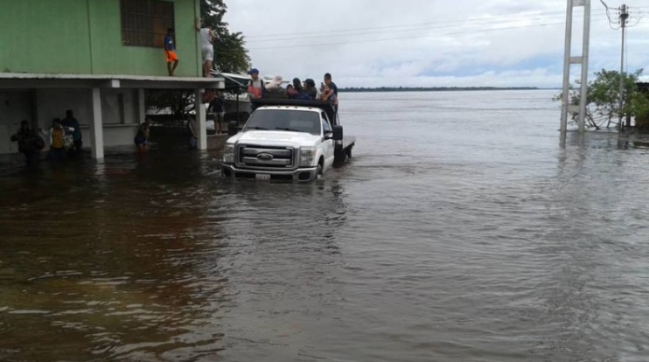
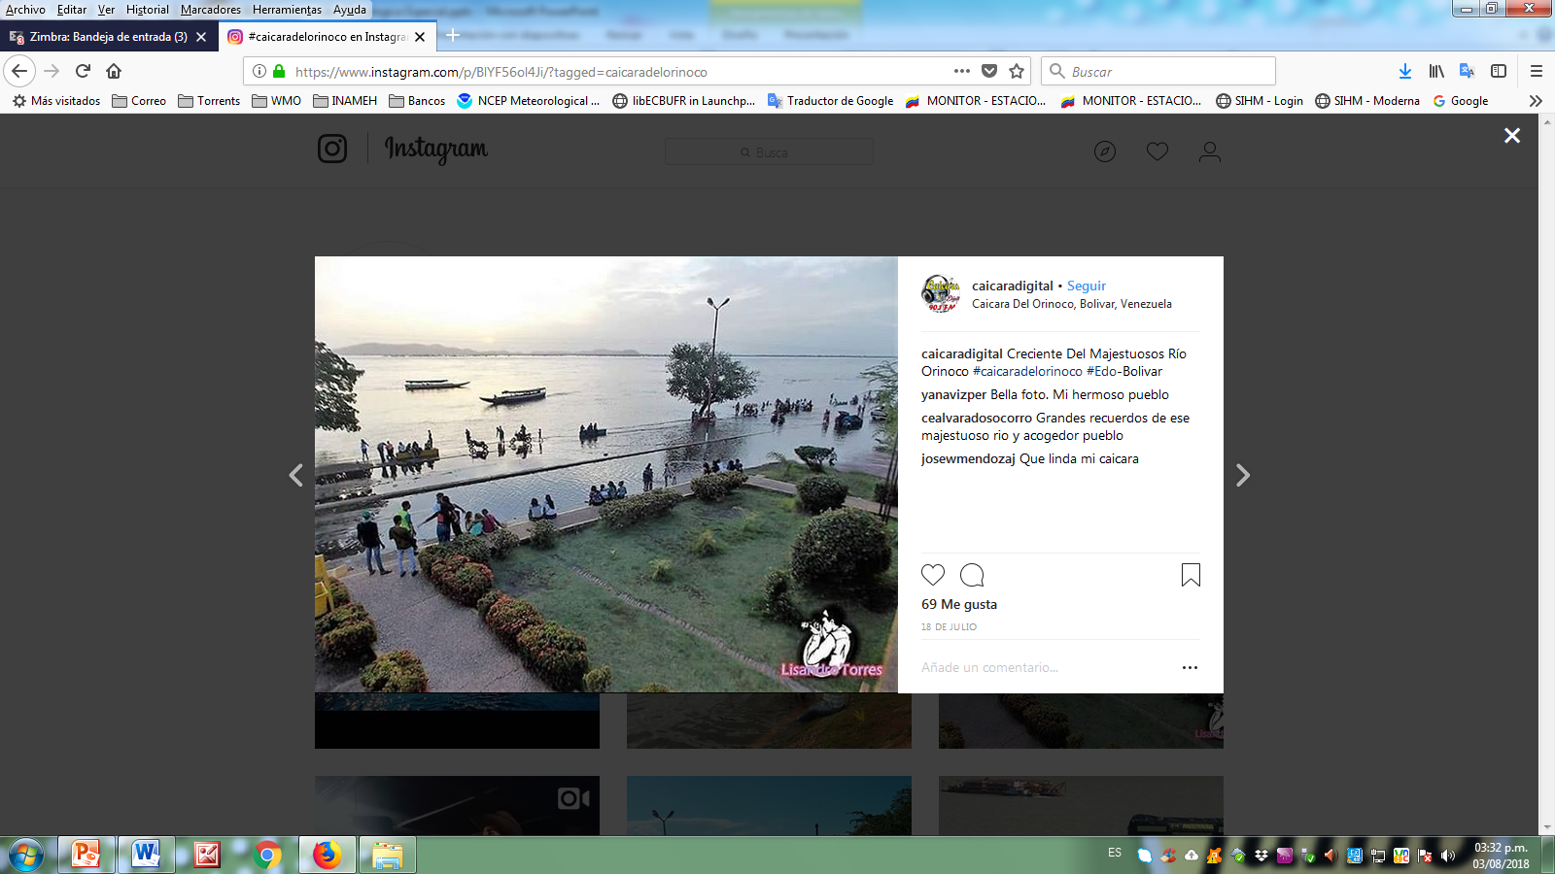
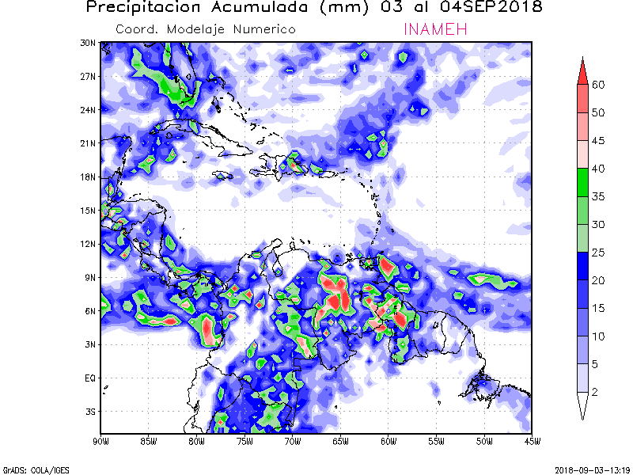
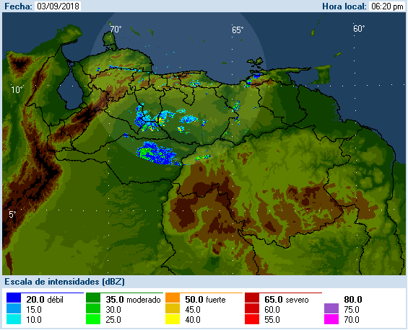
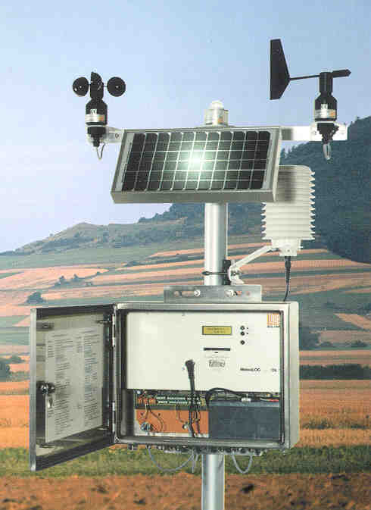
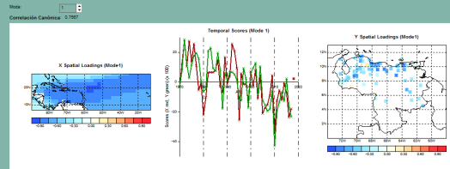
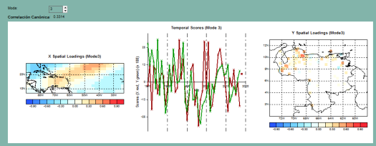

República Bolivariana de Venezuela
Taller de creación de capacidad para la ARIII de la OMM sobre los servicios de Pronósticos y
Alertas Basados en Impacto y el Protocolo de Alerta Común
Buenos Aires – Argentina 10 al 14 de septiembre de 2018
Ciudad Bolívar @repostbolivar
Puerto Ayacucho EL NACIONAL WEB
Caicara del Orinoco @caicaradigital
Pronóstico Probabilístico para la precipitación Jul- Sep 2018
CORRELACIÓN CANÓNICA
Estación climatológica tipo
MSc. Lic. Rafael Hernández / Lic. Cindia López
INAMEH – Gerencia de Meteorología
Coordinación de Meteorología Aplicada

Slide 2
¿Cuál es el estado de situación o posibilidades de desarrollo de pronósticos basados en impacto en su país?
El Servicio Meteorológico de Venezuela, el INAMEH, monitorea las 24 horas del día, las condiciones del tiempo atmosférico, mantiene informado en contacto permanente a las Instituciones del Estado que les corresponden el tema de la Vulnerabilidad e informa a las autoridades que ejecutan la toma de decisiones a nivel Municipal, Estatal y Nacional, ante la posibilidad de una amenaza de evento hidrometeorológico adverso, que pueda impactar en una localidad determinada, igualmente coloca información relacionada a la Amenaza en su página Web y redes sociales.
Venezuela actualmente no dispone de Mapas de Riesgo, basados en un análisis profundo de los sectores de desarrollo en diferentes escalas, existe poca capacidad de respuesta por parte de los órganos de atención de Emergencia y desastre y no posee una fortalecida socialización de la información de las Amenazas y Vulnerabilidades existentes. Tiene una Ley de Administración de Riesgos y Desastres, y aún no el Plan Nacional de Riesgo. Esta situación disminuye la capacidad de contar con un SAT óptimo en el Territorio Nacional.
El funcionamiento de un sistema de alerta temprana (SAT) requiere de cuatro (4) elementos básicos: (Conocimiento de los riesgos, Monitoreo de la Amenaza, Capacidad de Respuesta y Socialización de la Información).

Slide 3
¿Cuáles son las fortalezas o debilidades de estos desarrollos (o posibles desarrollos)?
Dentro de las fortalezas:
En el ámbito de estudio de las Amenazas, permite el desarrollo y fortalecimiento del conocimiento del riesgo hidrometeorológicos, cuenta con instrumentos y herramientas, necesarios en la planificación territorial.
Una efectiva capacidad de establecer escenarios, para dar respuesta oportuna y tomar decisiones acertadas.
Dentro de las debilidades:
Requiere de inversión y sensibilización de los actores encargados de tomar decisiones, así como de la emisión de políticas orientadas al desarrollo de estos sistemas.
Existe voluntad Política y deseos por parte de los Organismos que representan al Estado Venezolano trabajar concertadamente en el tema del Riesgo, sin embargo no se materializa la acción, es posible, con la elaboración aún no terminada sobre el Plan Nacional de Riesgo se mejore.

Slide 4
¿Cómo es la toma de decisión de los organismos de emergencia a partir de los servicios de información meteorológica o productos meteorológicos?
La toma de decisiones en el territorio nacional en materia de riesgo de desastre, está suscrita a las instituciones de gobierno local y nacional durante la etapa de impacto y recuperación. La comunicación debe ser bidireccional, es decir El Servicio Meteorológico debe suministrar el pronóstico, las alertas y avisos respectivos a los Organismos competentes del Estado, y, dependiendo el espacio geográfico que será afectado, las decisiones debe ser tomada por el alcalde, gobernador o presidente, quienes a su vez activaran el sistema más idóneo. Por otro lado, las autoridades deben informar de daños a las instituciones encargas de dar pronósticos y establecer escenarios a fin de ajustarlos.

Slide 5
¿Cómo son las instancias de articulación entre ambos organismos (Servicio Meteorológico y organismo de emergencia) en cada instancia de la Gestión Integral del Riesgo (prevención / preparación / respuesta/ reconstrucción)? ¿Hay espacios de intercambio?
El espacio de intercambio entre los órganos de respuesta y el servicio meteorológico, se limita al suministro de información, solo cuando se producen los eventos hidrometeorológicos y se generan daños considerables. Esta situación representa una debilidad en los procesos de gestión del territorio.
Es necesario establecer coordinación y comunicaciones verticales y horizontales entre los actores participantes en la alerta temprana.
Los servicios de información meteorológica o productos meteorológicos ¿están orientados al usuario? ¿Cuáles son los canales de comunicación?
Los productos elaborados por el Servicio Meteorológico, cuenta con recursos para la emisión de información al público especializado (actividad agrícola, monitoreo de sequias, amenazas hidrometeorológicas, pronósticos subestacionales, a largo plazo, etc.) sin embargo, el público en general y sobre todo aquel que no tenga acceso al internet, o redes sociales (twitter) no puede acceder a la información hidrometeorológicas al momento.

Slide 6
¿Cuál es el estado de situación o posibilidades de desarrollo de pronósticos basados en impacto en su país?
El objetivo de los Sistemas de Alerta Temprana (SAT), es facultar a las personas y comunidades que enfrentan una amenaza a que actúen con suficiente tiempo y de modo adecuado para reducir la posibilidad de que se produzcan lesiones personales, pérdidas de vidas y daños a los bienes y al ambiente; entonces tenemos que el país ha enfocado los esfuerzos en el desarrollo de un sistema de pronóstico y monitoreo de perturbaciones meteorológicas más no un SAT.
Un SAT debe tener la capacidad de determinar:
Tiempo estimado de impacto
Área de posible afectación
Nivel de daños esperado
Venezuela dispone del Instituto Nacional de Meteorología e Hidrología (INAMEH), este Servicio fue creado en el año 2009, monitorea continuamente el estado del Tiempo, recaba la data hidrometeorológica a nivel nacional, para dar información continua y permanente a través de Pronósticos, Avisos, Alertas (cuando la situación lo amerita), a las Autoridades competentes y a la comunidad en general del estado del Tiempo, del Comportamiento de los ríos que revisten vulnerabilidad, de las Condiciones climáticas a través de la red de estaciones hidrometeorológicas, realiza estudios, funciones enmarcadas dentro de la Ley de Hidrología y Meteorología.

